Slide 1
３年生 理科 「たねをまこう」

Slide 2
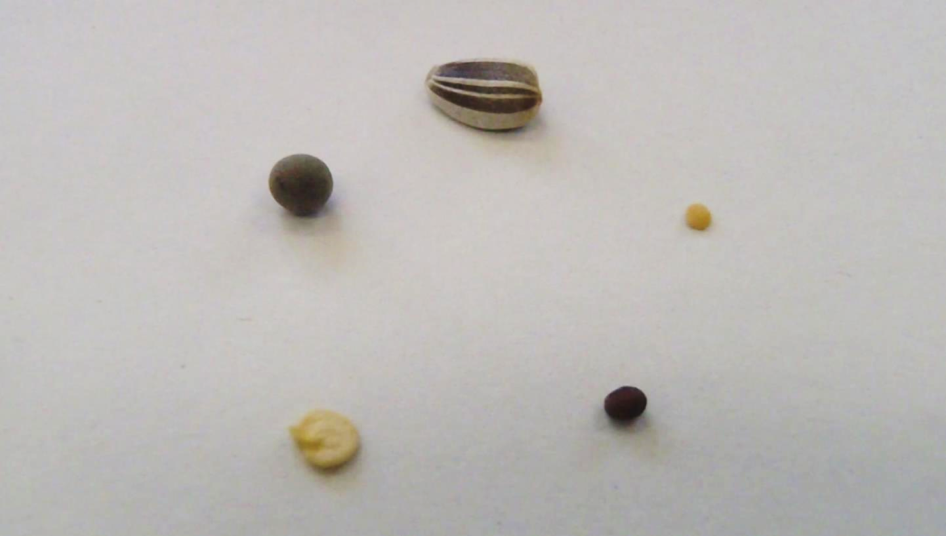
ホウセンカのたねはどれでしょう？

Slide 3
正かいは・・・こちら！
ほかのたねは
何のたねか分かるかな？

Slide 4
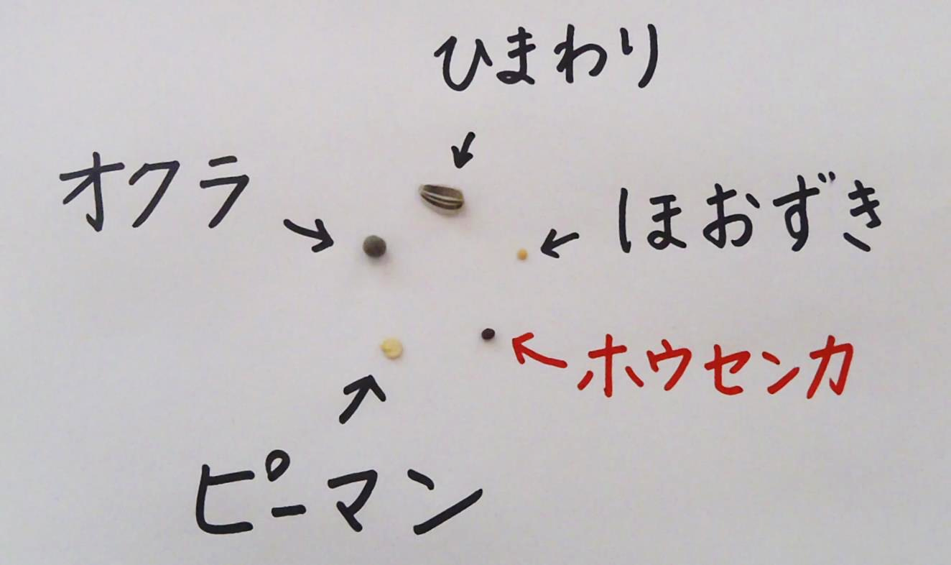
いろいろな植物のたねをくらべてみよう！
色や形、大きさを
くらべてみると、
どんなことが
いえそうかな？

Slide 5
たねをまいて、育つようすをしらべよう！
教科書１８ページで
「たねのまき方」をしらべ、お世話をしよう！

Slide 6
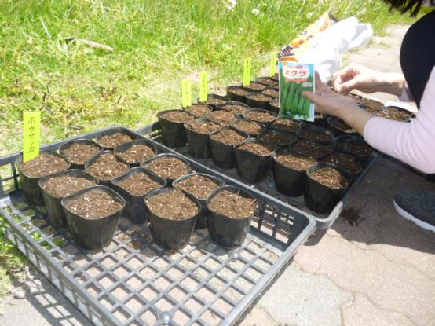
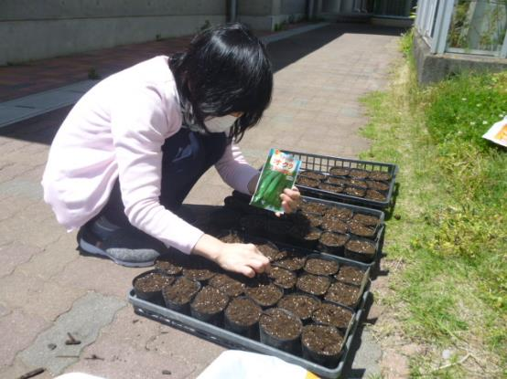
学校では、ホウセンカのほかにも ピーマン、ひまわり、オクラ、ほおずきの たねをまきました！

Slide 7
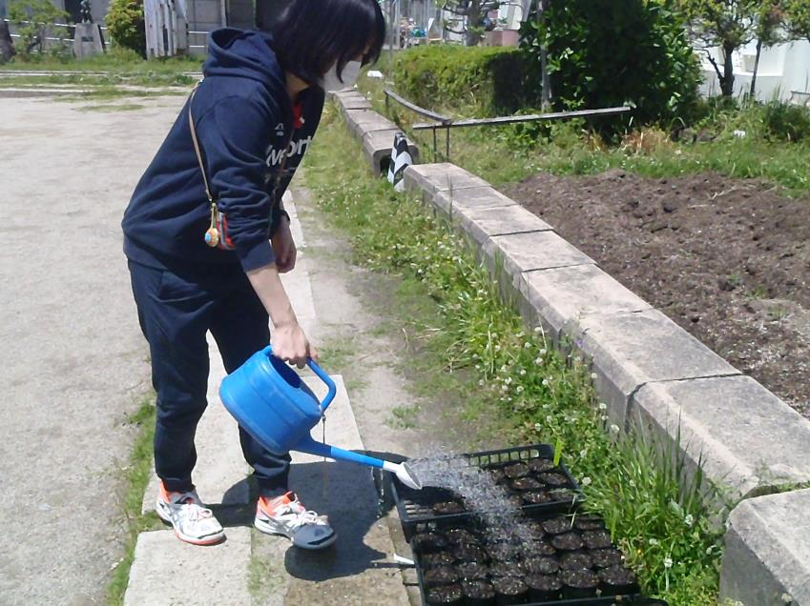
めが出てくるのが楽しみですね！
めが出た後のようすは
かんさつカードに
きろくしましょう！！

